Slide 1
第3章 Android常见界面控件
《Android移动开发基础案例教程（第2版）》

Slide 2
学习目标/Target
掌握简单控件的使用，能够独立搭建一个注册界面
掌握ListView控件与RecyclerView控件的使用，能独立搭建
列表界面
掌握自定义控件的定义方式，能够自定义一个简单的控件

Slide 3
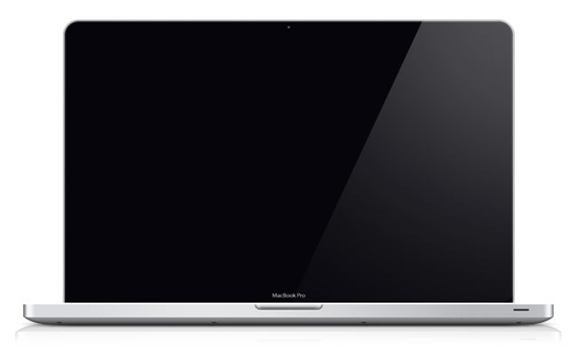

章节概述/ Summary
几乎每一个Android应用都是通过界面控件与用户交互的，Android提供了非常丰富的界面控件，借助这些控件，我们可以很方便地进行用户界面开发。接下来，本章将针对Android常见的界面控件进行讲解。

Slide 4
目录/Contents
01
简单控件的使用
02
列表控件的使用
03
自定义View

Slide 5
3.1
简单控件的使用

Slide 6

3.1 简单控件的使用
先定一个小目标！
掌握简单控件的使用，能够独立搭建一个注册界面

Slide 7
3.1 简单控件的使用
控件是界面组成的主要元素，为了显示界面上的输入框、图片、文字等信息，Android系统提供了一些控件来显示这些信息，每个控件都有对应的属性来设置不同的效果。我们以控件使用的复杂程度将Android中的控件分别简单控件和列表控件，简单控件包含以下几种，具体如下图所示。
简单控件
TextView
Button
EditText
ImageView
RadioButton
CheckBox
Toast

Slide 8
3.1.1 TextView控件
TextView控件用于显示文本信息，我们可以在XML布局文件中以添加属性的方式来控制TextView控件的样式， TextView控件的属性如下表所示。
TextView控件的属性
属性名称 | 功能描述
android:layout_width | 设置TextView控件的宽度
android:layout_height | 设置TextView控件的高度
android:id | 设置TextView控件的唯一标识
android:background | 设置TextView控件的背景
android:layout_margin | 设置当前控件与屏幕边界或周围控件、布局的距离
android:padding | 设置TextView控件与该控件中内容的距离
android:text | 设置文本内容
android:textColor | 设置文字显示的颜色
android:textSize | 设置文字大小，推荐单位为sp

Slide 9
3.1.1 TextView控件
TextView控件的属性
属性名称 | 功能描述
android:gravity | 设置文本内容的位置
android:maxLength | 设置文本最大长度，超出此长度的文本不显示
android:lines | 设置文本的行数，超出此行数的文本不显示
android:maxLines | 设置文本的最大行数，超出此行数的文本不显示。
android:ellipsize | 设置当文本超出TextView规定的范围的显示方式。
android:drawableTop | 在文本的顶部显示图像
android:lineSpacingExtra | 设置文本的行间距
android:textStyle | 设置文本样式，如bold（粗体），italic（斜体），normal（正常）

Slide 10
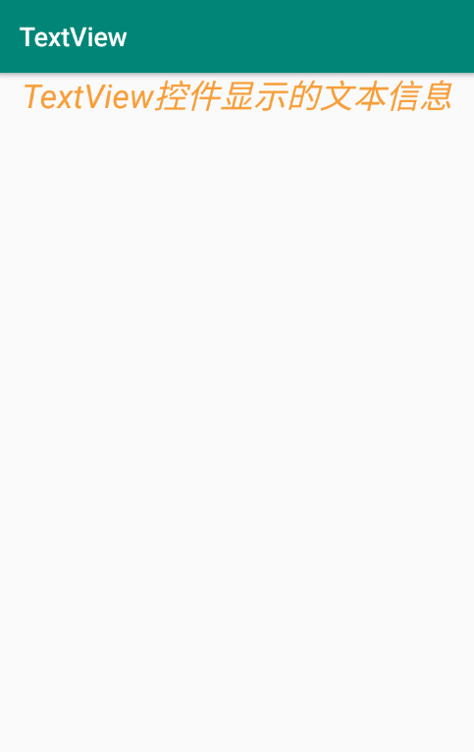
3.1.1 TextView控件
接下来，我们通过一个案例讲解如何将TextView控件中的文本信息居中，并且将文本的字体设置为斜体进行显示，显示斜体文本的界面效果如下图所示。

Slide 11
案例步骤
创建程序
创建一个名为TextView的应用程序，指定包名为cn.itcast.textview。
STEP 01

Slide 12
案例步骤
放置界面控件
在res/layout文件夹的activity_main.xml文件中，放置1个TextView控件，用于显示文本信息。
STEP 02
<?xml version="1.0" encoding="utf-8"?>
<RelativeLayout xmlns:android="http://schemas.android.com/apk/res/android"
......>
<TextView
......
android:text="TextView控件显示的文本信息"
android:textColor="#FFF79E38"
android:textSize="25sp"
android:gravity="center"
android:textStyle="italic" />
</RelativeLayout>

Slide 13
3.1.2 EditText控件
EditText表示编辑框，它是TextView的子类，用户可在此控件中输入信息。除了支持TextView控件的属性外，EditText还支持一些其它的常用属性，这些常用属性如下表所示。
属性名称 | 功能描述
android:hint | 控件中内容为空时显示的提示文本信息
android:textColorHint | 控件中内容为空时显示的提示文本信息的颜色
android:password | 输入文本框中的内容显示为“.”
android:phoneNumber | 设置输入文本框中的内容只能是数字
android:maxLines | 设置文本的最大行数
android:scrollHorizontally | 设置文本信息超出EditText的宽度情况下，是否出现横拉条
android:editable | 设置是否可编辑

Slide 14
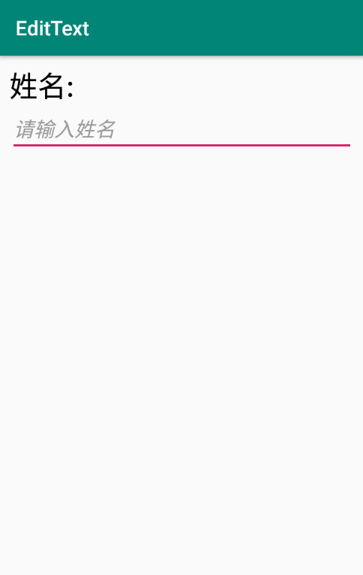
3.1.2 EditText控件
接下来，我们通过一个案例来讲解如何使用EditText控件编辑文本信息，本案例中显示编辑框的界面效果如下图所示。

Slide 15
案例步骤
创建程序
创建一个名为EditText的应用程序，指定包名为cn.itcast.edittext。
STEP 01

Slide 16
案例步骤
放置界面控件
在activity_main.xml文件中，放置1个TextView控件，用于显示标题，1个EditText控件，供用户输入文本信息。
STEP 02
<?xml version="1.0" encoding="utf-8"?>
<LinearLayout xmlns:android="http://schemas.android.com/apk/res/android"
......
android:padding="10dp"
android:orientation="vertical">
......
<EditText
......
android:hint="请输入姓名"
android:maxLines="2" />
</LinearLayout>

Slide 17
3.1.3 Button控件
Button控件简介
Button控件表示按钮，它继承TextView控件，既可以显示文本，又可以显示图片，同时也允许用户通过点击来执行操作，当Button控件被点击时，被按下与弹起的背景会有一个动态的切换效果，这个效果就是点击效果 。

Slide 18
3.1.3 Button控件
Button控件设置点击事件的方式有三种，具体如下所示。
（1）在布局文件中指定onClick属性的方式设置点击事件
（2）使用匿名内部类的方式设置点击事件
<Button
......
android:onClick="click" />
btn.setOnClickListener(new View.OnClickListener() {
@Override
public void onClick(View view) {
//实现点击事件的代码
}
});

Slide 19
3.1.3 Button控件
（3）Activity实现OnClickListener接口的方式设置点击事件
public class Activity extends AppCompatActivity implements View.OnClickListener{
@Override
protected void onCreate(Bundle savedInstanceState) {
......
btn.setOnClickListener(this); //设置Button控件的点击监听事件
}
@Override
public void onClick(View view) {
//实现点击事件的代码
}
}
注意：实现Button控件的点击事件的三种方式中，前两种方式适合界面上Button控件较少的情况，如果界面上Button控件较多时，建议使用第三种方式实现控件的点击事件。

Slide 20
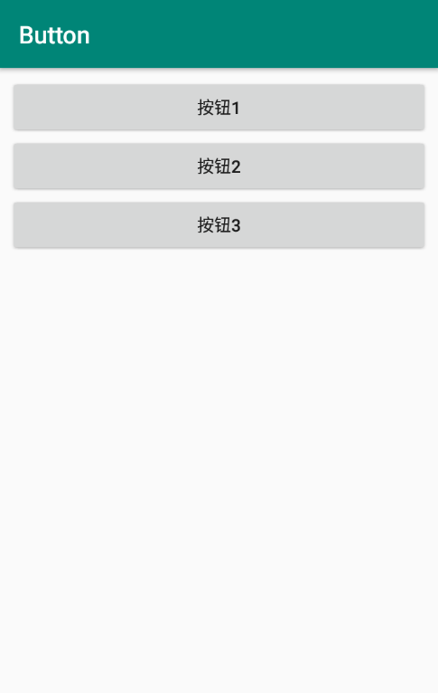
3.1.3 Button控件
我们通过一个案例来讲解如何以三种方式为按钮设置点击事件。本案例的界面效果如下图所示。
创建一个名为Button的应用程序
指定包名为cn.itcast.button
1
创建程序：
2
放置界面控件：
放置3个Button控件
在MainActivity中分别采用三种方式实现点击事件
3
实现按钮的点击事件：
运行程序，依次点击界面上的3个按钮，发现按钮上的文本信息都发生了变化
4
运行结果：

Slide 21
3.1.4 ImageView控件
ImageView控件表示图片，它继承自View，可以加载各种图片资源。ImageView控件的常用属性如下表所示。
属性名称 | 功能描述
android:layout_width | 设置ImageView控件的宽度
android:layout_height | 设置ImageView控件的高度
android:id | 设置ImageView控件的唯一标识
android:background | 设置ImageView控件的背景
android:layout_margin | 设置当前控件与屏幕边界或周围控件的距离
android:src | 设置ImageView控件需要显示的图片资源
android:scaleType | 将图片资源缩放或移动，以适应ImageView控件的宽高
android:tint | 将图片渲染成指定的颜色

Slide 22

3.1.4 ImageView控件
我们通过一个案例来讲解如何使用ImageView控件显示图片，本案例的界面效果如下图所示。
创建一个名为ImageView的应用程序
指定包名为cn.itcast.imageview
1
创建程序：
2
导入界面图片：
将界面需要的图片导入到drawable-hdpi文件夹中
3
放置界面控件：
放置2个ImageView控件

Slide 23
3.1.5 RadioButton控件
RadioButton控件简介
RadioButton表示单选按钮，它是Button的子类。每一个单选按钮都有“选中”和“未选中”两种状态，这两种状态是通过android:checked属性指定的。当可选值为true时，表示选中状态，否则，表示未选中状态。

Slide 24
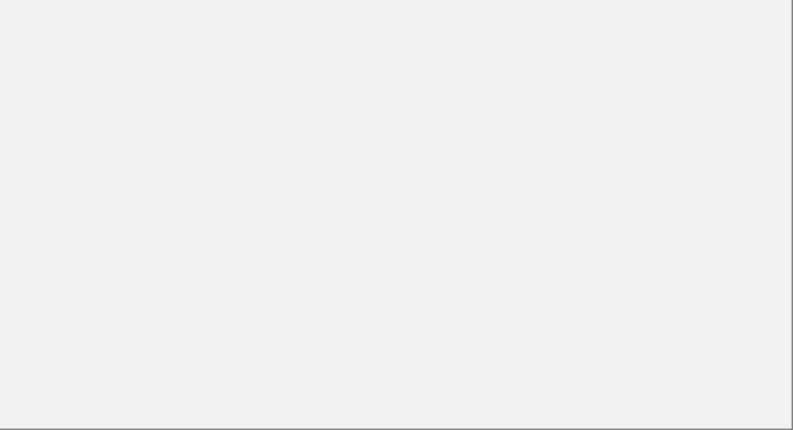
3.1.5 RadioButton控件
在XML布局文件中，RadioGroup和RadioButton配合使用的语法格式如下：
<RadioGroup
android:属性名称 ="属性值"
......>
<RadioButton
android:属性名称 ="属性值"
...... />
......
<RadioGroup/>

Slide 25
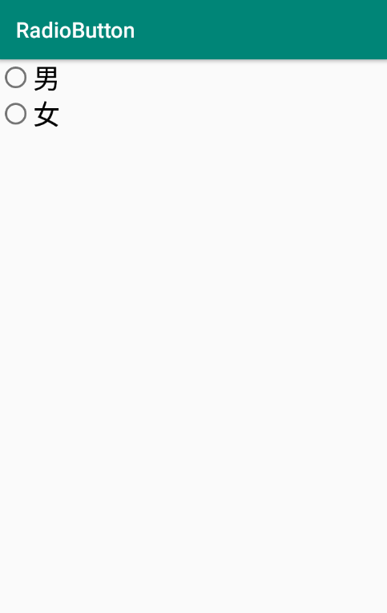
3.1.5 RadioButton控件
接下来，我们通过一个案例来讲解如何使用RadioGroup和RadioButton实现单选按钮的功能。本案例的界面效果如下图所示。
创建一个名为RadioButton的应用程序
指定包名为cn.itcast.radiobutton
1
创建程序：
放置1个RadioGroup布局
RadioGroup布局中添加的2个RadioButton控件
放置1个TextView控件
2
放置界面控件：
3
设置监听事件：
在MainActivity中设置RadioGroup的监听事件
运行上述程序，点击界面上的单选按钮，按钮的样式会变为选中状态的样式，按钮下方会显示被选中的文本信息。
4
运行结果：

Slide 26
3.1.6 CheckBox控件
CheckBox控件简介
CheckBox表示复选框，它是Button的子类，用于实现多选功能。每一个复选框都有“选中”和“未选中”两种状态，这两种状态是通过android:checked属性指定的，当该属性的值为true时，表示选中状态，否则，表示未选中状态。

Slide 27
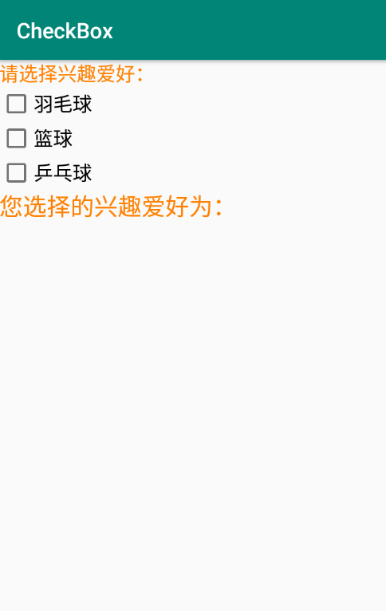
3.1.6 CheckBox控件
接下来，我们通过一个案例讲解如何使用CheckBox控件统计用户的兴趣爱好。本案例的界面效果如下图所示。
创建一个名为CheckBox的应用程序
指定包名为cn.itcast.checkbox
1
创建程序：
放置2个TextView控件
放置3个CheckBox控件
2
放置界面控件：
3
实现控件的点击事件：
在MainActivity中实现CheckBox控件的点击事件
运行上述程序，点击界面上的复选框，复选框会显示被勾选的样式，并且界面上会显示选择的兴趣爱好信息，
4
运行结果：

Slide 28
3.1.7 Toast类
Toast是Android系统提供的轻量级信息提醒机制，用于向用户提示即时消息，它显示在应用程序界面的最上层，显示一段时间后自动消失不会打断当前操作，也不获得焦点。
使用Toast显示提示信息的示例代码如下：
Toast.makeText(Context,Text,Time).show();
关于makeText()方法中参数的相关介绍具体如下：
Context：表示应用程序环境的信息，即当前组件的上下文环境。
Text：表示提示的字符串信息。
Time：表示显示信息的时长，其属性值包括Toast.LENGTH_SHORT和Toast.LENGTH_LONG，分别表示显示较短时间和较长时间。

Slide 29
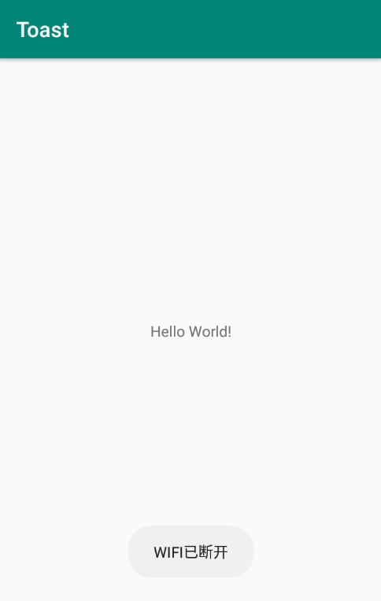
3.1.7 Toast类
使用Toast提示用户“WIFI已断开”的信息，示例代码如下：
Toast.makeText(MainActivity.this, "WIFI已断开", Toast.LENGTH_SHORT).show();
Toast提示用户“WIFI已断开”信息的效果如右图所示。

Slide 30
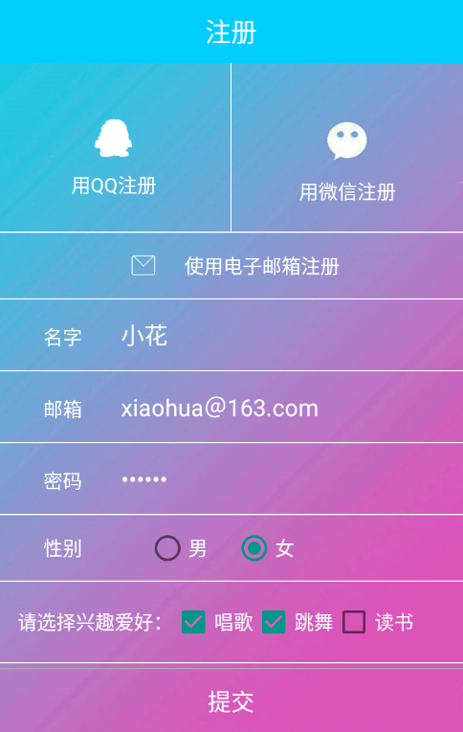
3.1.8 实战演练—实现注册界面效果
接下来我们通过实现一个注册界面的功能来演示如何使用Android程序中常用的简单控件，注册界面的效果如下图所示。
创建一个名为Register的应用程序
指定包名为cn.itcast.register
1
创建程序：
2
导入界面图片：
将注册界面需要的图片导入到drawable-hdpi文件夹中
创建分割线样式
创建文本样式
创建输入框样式
3
创建样式：
放置9个TextView控件、8个View控件
放置1个ImageView控件、3个EditText控件
放置2个RadioButton控件、3个CheckBox控件
放置1个Button控件
4
放置界面控件：

Slide 31
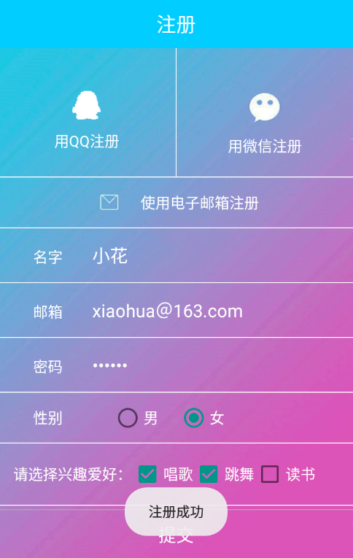
3.1.8 实战演练—实现注册界面效果
5
去掉默认标题栏：
修改theme属性的值去掉默认标题栏
获取界面控件创建文本样式
设置单选按钮的点击事件
6
实现注册功能：
运行上述程序，并在界面上输入注册信息
点击“提交”按钮
7
运行结果：

Slide 32
3.2
列表控件的使用

Slide 33
3.2 列表控件的使用
先定一个小目标！
掌握ListView控件的使用，能够独立搭建购物商城界面
掌握RecyclerView控件的使用，能够独立搭建仿今日头条推荐列表界面

Slide 34
3.2.1 ListView控件的使用
在Android开发中，ListView是一个比较常用的控件，它以列表的形式展示数据内容，并且能够根据列表的高度自适应屏幕显示。ListView的样式是由属性决定的，它的常用属性如下表所示。
属性名称 | 功能描述
android:listSelector | 当条目被点击后，改变条目的背景颜色
android:divider | 设置分割线的颜色
android:dividerHeight | 设置分割线的高度
android:scrollbars | 是否显示滚动条
android:fadingEdge | 去掉上边和下边的黑色阴影

Slide 35
3.2.1 ListView控件的使用
在XML文件的RelativeLayout布局中添加ListView控件的示例代码如下：
<?xml version="1.0" encoding="utf-8"?>
<RelativeLayout
......>
<ListView
android:id="@+id/lv"
android:layout_width="match_parent"
android:layout_height="match_parent"
android:listSelector="#fefefefe"
android:scrollbars="none">
</ListView>
</RelativeLayout>

Slide 36
3.2.2 常用数据适配器（Adapter）
常用数据适配器
数据适配器是数据与视图之间的桥梁，它类似于一个转换器，将复杂的数据转换成用户可以接受的方式进行呈现。
常用的数据适配器：
BaseAdapter：基本的适配器
SimpleAdapter：继承自BaseAdapter
ArrayAdapter：也是BaseAdapter的子类

Slide 37
3.2.2 常用数据适配器（Adapter）
BaseAdapter
BaseAdapter顾名思义是基本的适配器。它实际上是一个抽象类，通常在自定义适配器时会继承BaseAdapter，该类拥有四个抽象方法，根据这几个抽象方法对ListView控件进行数据适配。BaseAdapter中的4个抽象方法如下表所示。
方法名称 | 功能描述
public int getCount() | 获取列表条目的总数
public Object getItem(int position) | 根据position（位置）获取某个条目的对象
public long getItemId(int position) | 根据position（位置）获取某个条目的id
public View getView(int position, View convertView, ViewGroup parent) | 获取相应position对应的条目视图，position是当前条目的位置，convertView用于复用旧视图，parent用于加载XML布局。

Slide 38
3.2.2 常用数据适配器（Adapter）
2. SimpleAdapter
SimpleAdapter继承BaseAdapter，实现了BaseAdapter的四个抽象方法并进行封装。SimpleAdapter的构造方法的具体信息如下：
public SimpleAdapter(Context context, List<? extends Map<String, ?>> data,int resource,
String[] from, int[] to)
在SimpleAdapter()构造方法中的5个参数的含义如下：
context：表示上下文对象。
data：数据集合，data中的每一项对应ListView控件中的条目的数据。
resource：条目布局的资源id。
from：Map集合中的key值。
to：条目布局中对应的控件。

Slide 39
3.2.2 常用数据适配器（Adapter）
3. ArrayAdapter
ArrayAdapter也是BaseAdapter的子类，用法与SimpleAdapter类似，开发者只需要在构造方法里面传入相应参数即可。ArrayAdapter通常用于适配TextView控件，ArrayAdapter有多个构造方法，构造方法的具体信息如下所示。
public ArrayAdapter(Context context,int resource)；
public ArrayAdapter(Context context,int resource, int textViewResourceId)；
public ArrayAdapter(Context context,int resource,T[] objects)；
public ArrayAdapter(Context context,int resource,int textViewResourceId,T[] objects);
public ArrayAdapter(Context context,int resource,List<T> objects)；
public ArrayAdapter(Context context,int resource,int textViewResourceId, List<T> objects)
上下文对象
条目布局的资源id
条目布局中对应的TextView控件的id
需要适配的List类型的数

Slide 40
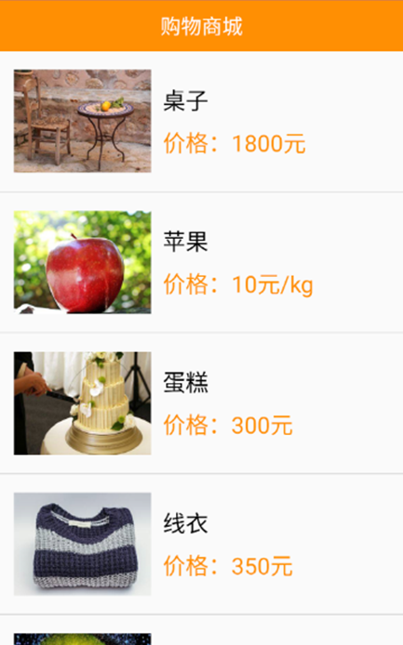
3.2.3 实战演练—购物商城
接下来我们通过一个购物商城的案例来演示如何通过ListView控件与数据适配器显示一个商品信息的列表。本案例的界面效果如下图所示。
创建一个名为ListView的应用程序
指定包名为cn.itcast.listview
1
创建程序：
2
导入界面图片：
将界面需要的图片导入到drawable-hdpi文件夹中
放置1个TextView控件
放置1个ListView控件
3
放置界面控件：
创建列表条目：
创建列表条目界面的布局文件list_item.xml
4
在MainActivity中创建适配器MyBaseAdapter
实现对ListView控件的数据适配
5
实现界面显示效果：

Slide 41
3.2.3 实战演练—购物商城
优化ListView加载数据逻辑
运行前面的购物商城程序后，当ListView控件上加载的条目过多，并快速滑动该列表控件时，界面会出现卡顿的现象，出现这个现象的原因如下：
（1）当滑动屏幕时，不断地创建条目对象
（2）不断执行findViewById()方法初始化界面控件
由于上述两点原因，我们需要对ListView控件进行优化，优化目的是使ListView控件在快速滑动时不再重复创建条目对象，减少内存的消耗和屏幕渲染的处理。优化方式有以下两种：
（1）使用ViewHolder类
（2）复用convertView

Slide 42
3.2.3 优化ListView控件加载数据
为了防止数据量过大造成内存溢出，在使用ListView时通常会进行优化，优化方式中的其中一种是复用convertView。
Item 1即将滑出屏幕
Item 1
Item 1
Item 2
Item 2
向
上
滑
动
Item 3
Item 3
Item 4
Item 4
创建Item 5即将进入屏幕
ListView控件
ListView控件

Slide 43
3.2.3 优化ListView控件加载数据
滑出屏幕的Item 1
滑出屏幕的Item 1
滑出屏幕的Item 2
Item 2
Item 3
Item 2
Item 3
Item 4
Item 3
向
上
滑
动
Item 4
Item 5
Item 4
Item 5
复用的Item 1
Item 5
ListView控件
ListView控件
复用Item 1加载新内容

Slide 44
3.2.4 RecyclerView控件的使用
RecyclerView与ListView控件相似，同样是以列表的形式展示数据，并且数据都是通过适配器加载的。RecyclerView的功能更加强大，接下来我们从以下几个方面来分析：
展示效果
复用效果
实现横向或竖向的列表效果、瀑布流效果和GridView效果。
复用条目对象的工作由该控件自己实现。
RecyclerView
适配器
动画效果
强制使用ViewHolder类，使代码编写规范化。
通过setItemAnimator()方法为Item添加动画效果。

Slide 45
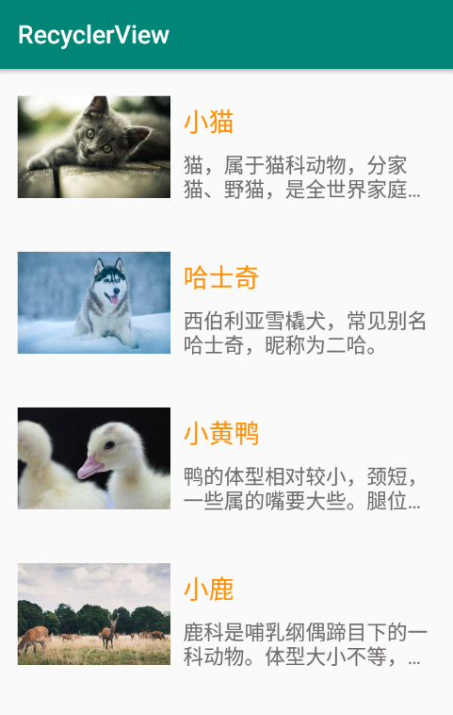
3.2.4 RecyclerView控件的使用
接下来，我们通过一个案例来讲解如何通过RecyclerView控件显示一个动物列表界面。本案例的界面效果如下图所示。
创建一个名为RecyclerView的应用程序
指定包名为cn.itcast.recyclerview
1
创建程序：
2
导入界面图片：
将界面需要的图片导入到drawable-hdpi文件夹中
3
添加库文件：
添加recyclerview-v7库
4
放置界面控件：
放置1个RecyclerView控件

Slide 46

3.2.4 RecyclerView控件的使用
创建布局文件recycler_item.xml
放置1个ImageView控件
放置2个TextView控件
5
创建动物列表条目界面：
在MainActivity中对RecyclerView控件进行数据适配并将数据显示到列表界面上
6
实现动物列表界面显示效果：

Slide 47
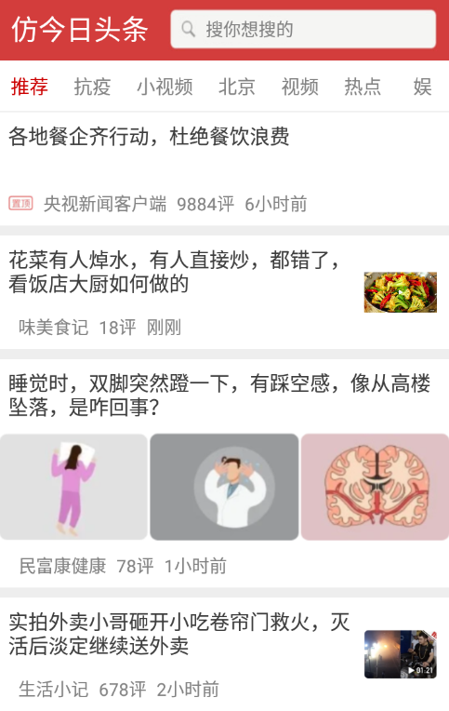
3.2.5 实战演练—仿今日头条推荐列表
接下来以仿今日头条推荐列表为例，来演示如何使用RecyclerView控件，仿今日头条推荐列表界面的效果如下图所示。
创建一个名为HeadLine的应用程序
指定包名为cn.itcast.headline
1
创建程序：
2
导入界面图片：
将界面需要的图片导入到drawable-hdpi文件夹中
3
添加库文件：
添加recyclerview-v7库
创建文本样式
创建图片样式
4
创建样式：
添加浅灰色颜色值
添加深灰色颜色值
5
添加颜色值：

Slide 48
3.2.5 实战演练—仿今日头条推荐列表
6
去掉默认标题栏：
修改theme属性的值为“@style/Theme.AppCompat.NoActionBar”
创建标题栏
搭建推荐列表界面
搭建列表条目界面
7
搭建界面：
8
封装实体类：
创建NewsBean类，在该类中创建新闻信息属性对应的字段
创建适配器NewsAdapter
在适配器中加载条目视图、获取条目类型、绑定界面数据、获取条目总数
9
编写推荐列表适配器：
创建setData()方法，将定义的数组中的数据添加到新闻数据集合NewsList中
将新闻集合数据设置到适配器NewsAdapter中
10
显示列表数据：
11
运行结果：
运行程序，查看仿今日头条推荐列表界面的效果

Slide 49
3.3
自定义View

Slide 50
3.3 自定义View
先定一个小目标！
掌握自定义View中的3个方法，能够在界面中绘制一个圆形图案

Slide 51
3.3 自定义View
自定义View的背景
通常开发Android应用的界面时，使用的控件都不直接使用View，而是使用View的子类。虽然Android系统中提供了很多继承View类的控件，但是在实际开发中，还会出现不满足需求的情况。此时我们可以通过自定义View的方式进行实现。

Slide 52
3.3 自定义View
当使用系统控件不满足需求时，需要自定义控件。最简单的自定义View就是创建一个类继承自View类或者其子类，并重写该类的构造方法。示例代码如下：
public class Customview extends View{
public Customview(Context context) {
super(context);
}
public Customview(Context context, AttributeSet attrs) {
super(context, attrs);
}
}
在Java代码中创建对象时，使用该构造函数
在XML布局中引入自定义控件时，使用该构造函数

Slide 53
3.3 自定义View
由于系统自带的控件不能满足需求中的某种样式或功能，所以我们需要在自定义View中通过重写指定的方法来添加额外的样式和功能。
onMeasure()方法
用于测量尺寸
onDraw()方法
自定义View的3种方法
用于绘制图像
onLayout()方法
用于指定布局中子控件的位置

Slide 54
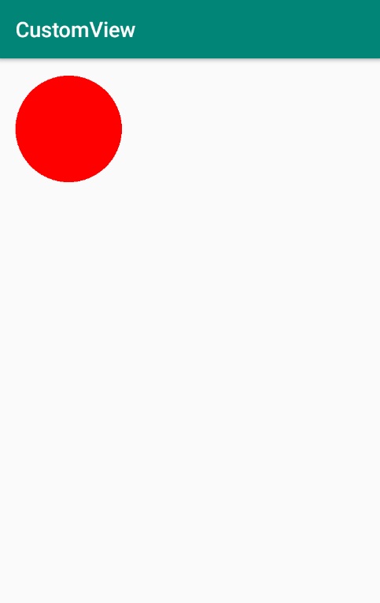
3.3 自定义View
接下来，我们通过一个案例讲解如何使用自定义View在界面中显示一个圆形，显示圆形界面的效果如下图所示。
创建一个名为CustomView的应用程序
指定包名为cn.itcast.customview
1
创建程序：
创建CircleView类继承View类
在CircleView类中重写onDraw()方法
2
自定义CircleView类：
3
引用自定义控件：
在activity_main.xml文件中引用自定义控件CustomView

Slide 55
本章小结
本
章
小
结
本章主要讲解了Android中常见界面控件的使用，包括简单控件的使用、ListView控件和RecyclerView控件的使用以及如何自定义View。由于无论创建任何Android程序都会用到这些控件，所以通过本章的学习，希望初学者能够掌握Android常见界面控件的基本使用，为后续创建其他Android程序做好铺垫。

